Slide 1
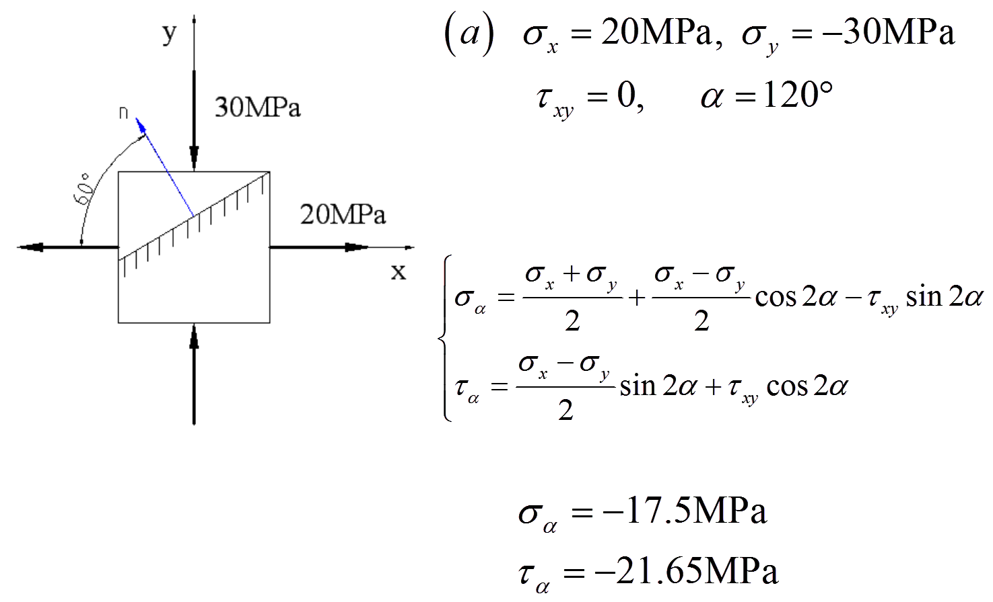
5-1、求以下单元体m-m斜截面上的正应力和切应力。
代入公式解得：
1

Slide 2
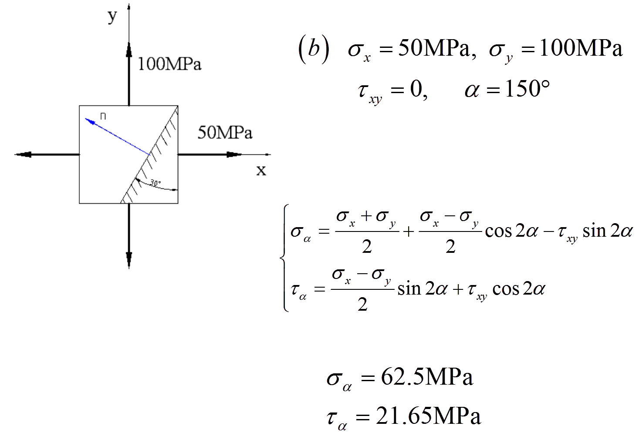
代入公式解得：

Slide 3
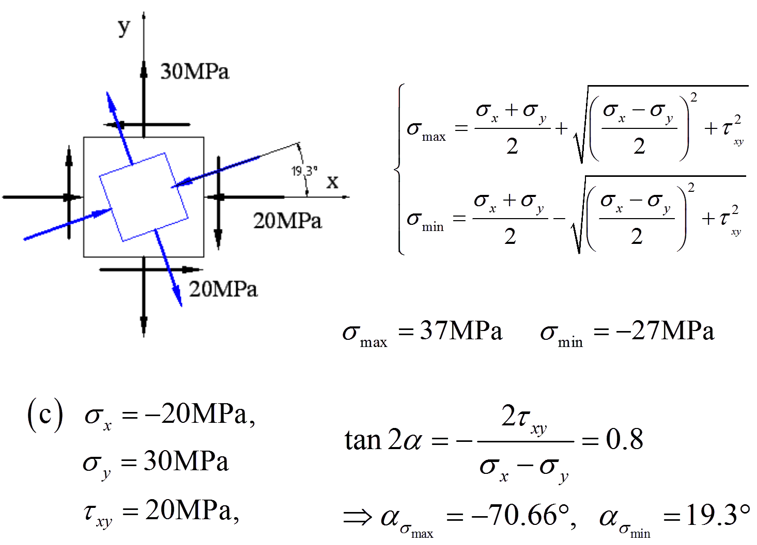
代入公式解得：

Slide 4
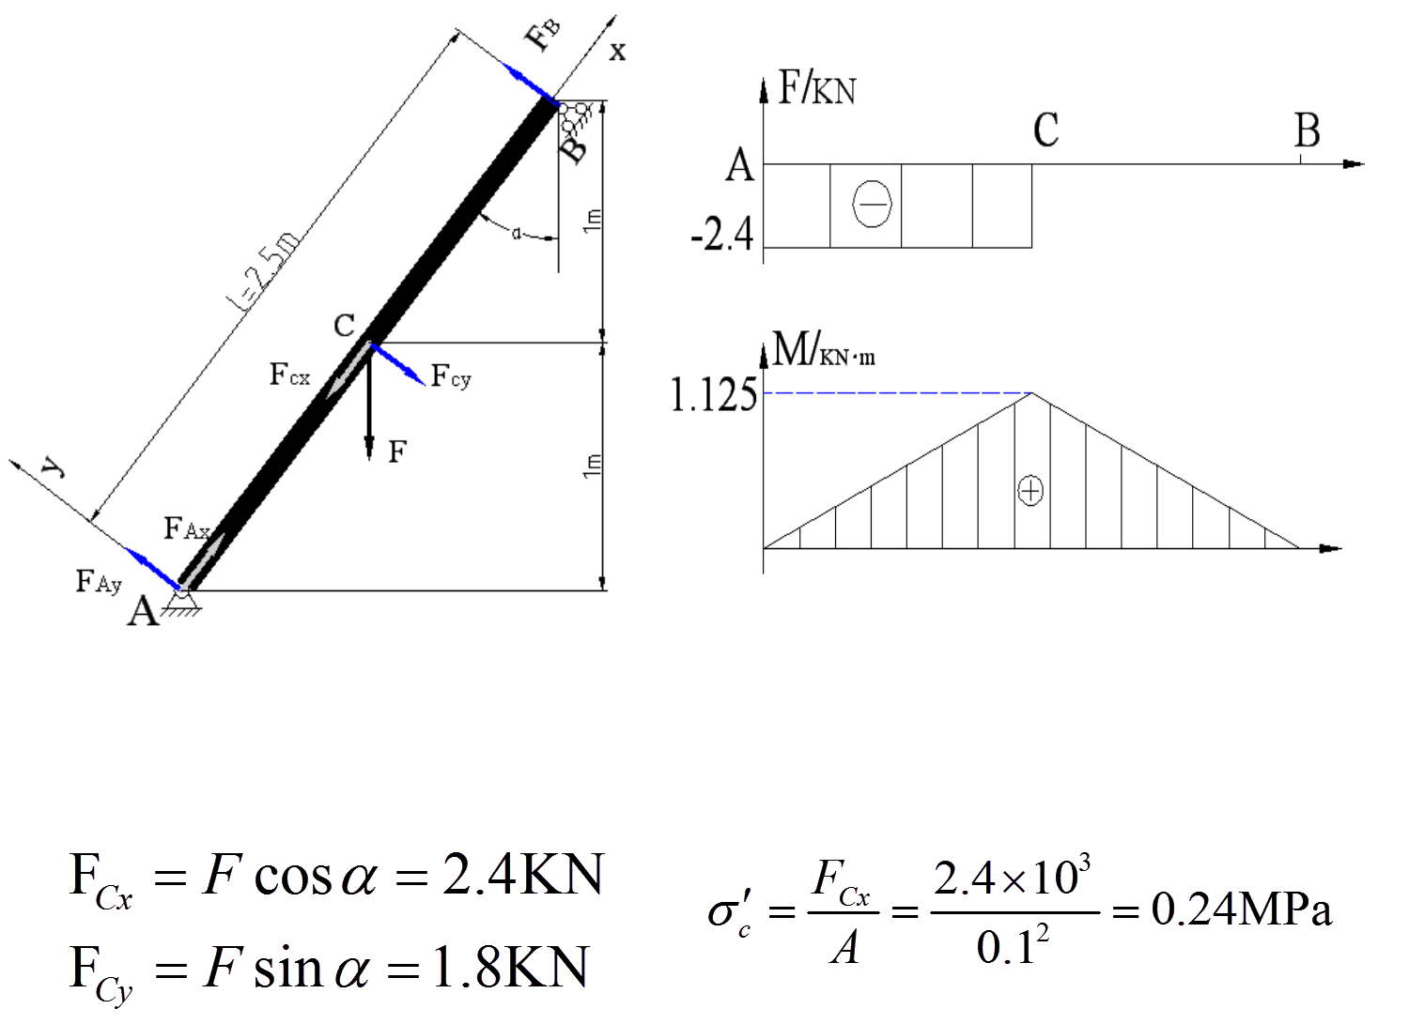
5-4
作轴力图和弯矩图
由F_{Cx}引起的压应力为
建立x-y坐标轴，如图所示
将力F分解

Slide 5
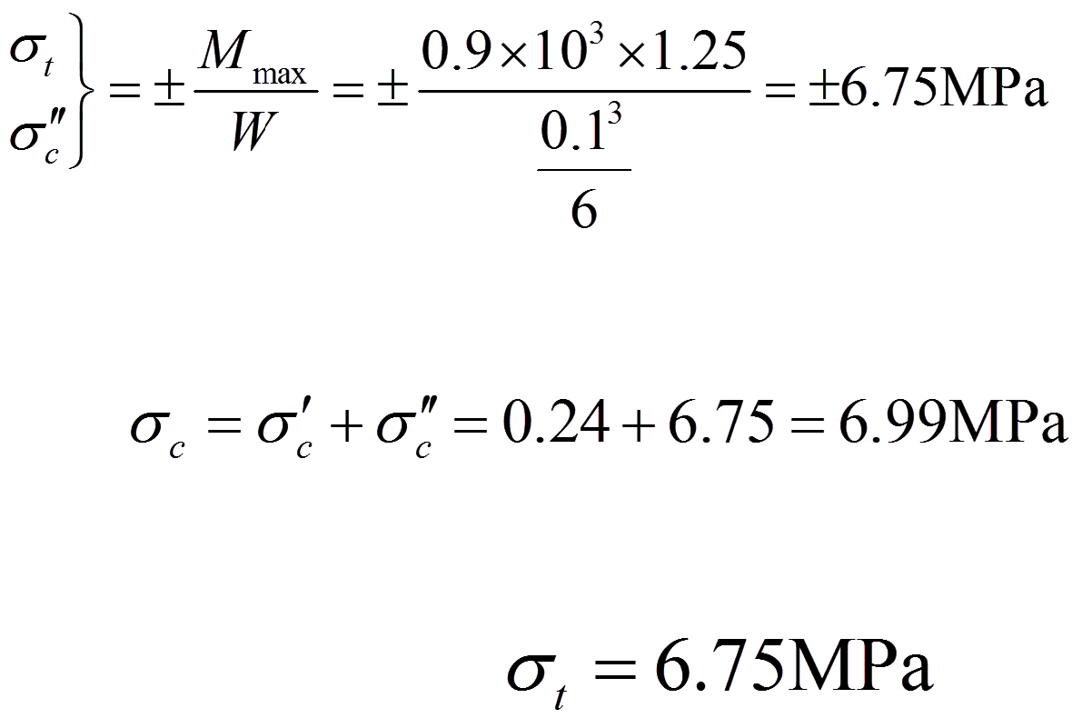
由F_{Cy}引起的拉、压应力为：
故最大压应力为：
最大的拉应力为：

Slide 6
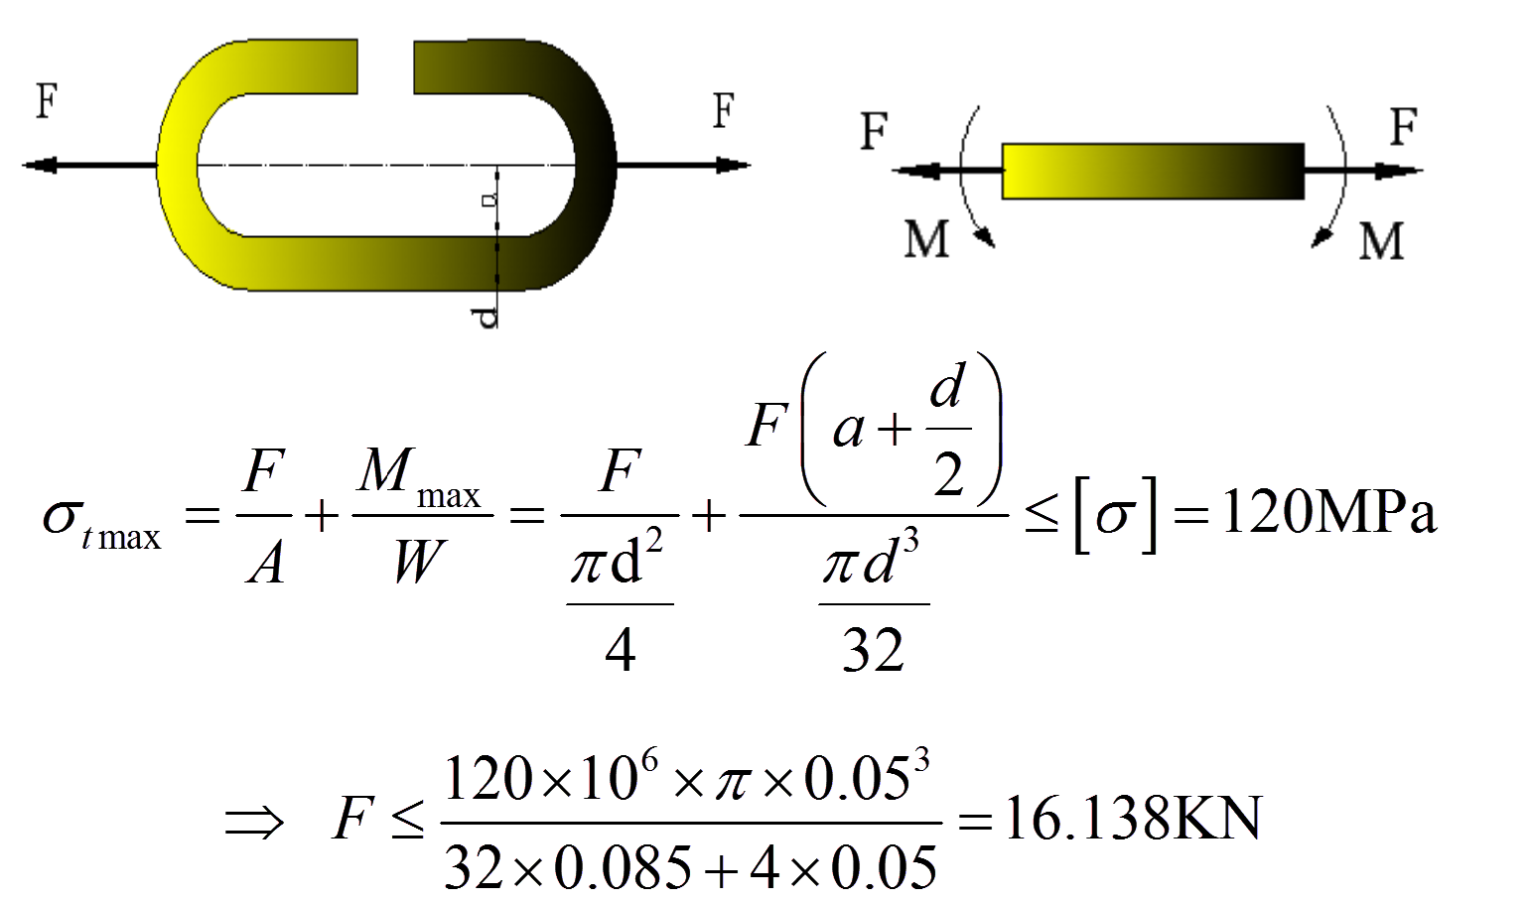
5-5、已知条件a=60mm，d=50mm，

